Slide 1


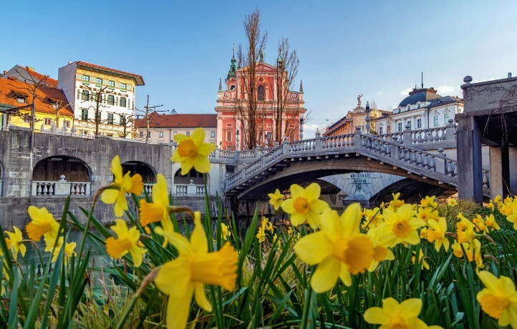
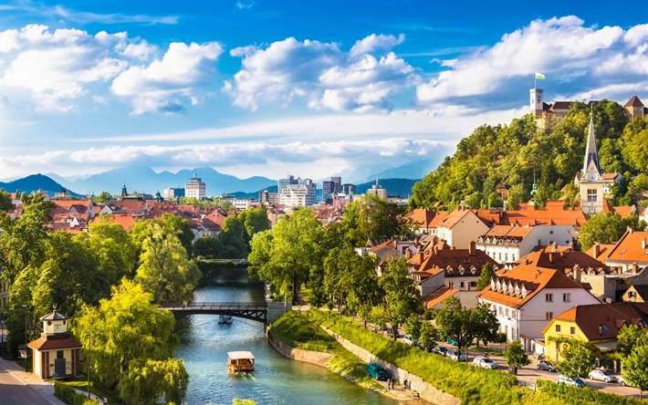
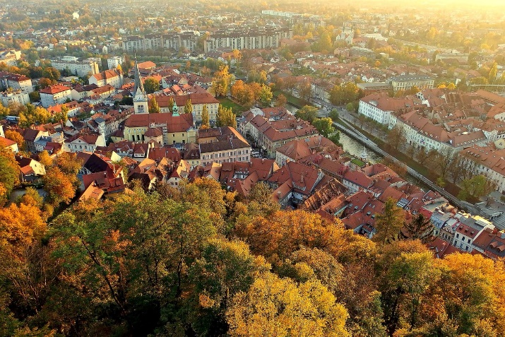
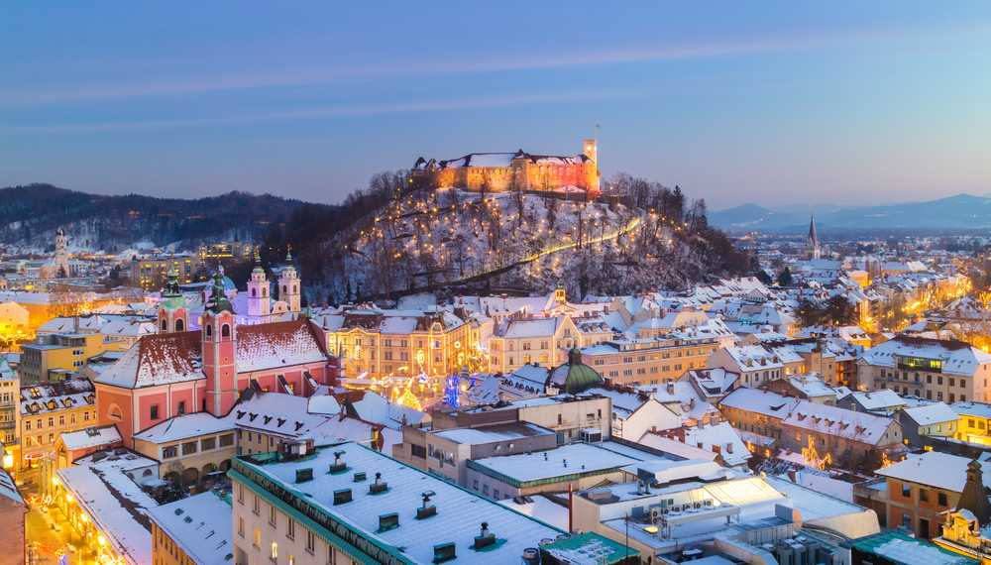
Toplotni otoki v urbanih okoljih
Poletna energetska revščina: problem in ukrepi, 6. 7. 2023
Matej Ogrin, Oddelek za geografijo, FF UL

Slide 2
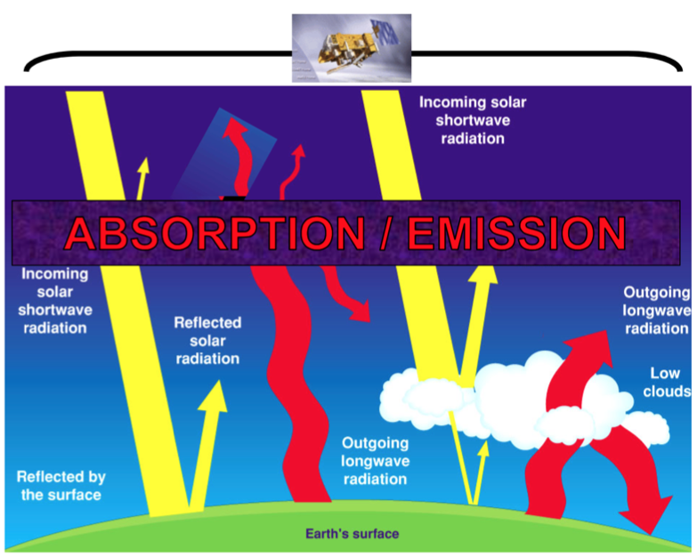
Mehanizem mestnega toplotnega
otoka
Zrak se v brezvetrju ali ob šibkem vetru segreva in ohlaja od tal – prevladuje radiacijski člen;
Tla obsije kratkovalovno sevanje Sonca in se v tleh spremeni v dolgovalovno sevanje (toploto), ki ga tla izsevajo v zrak;

Slide 3
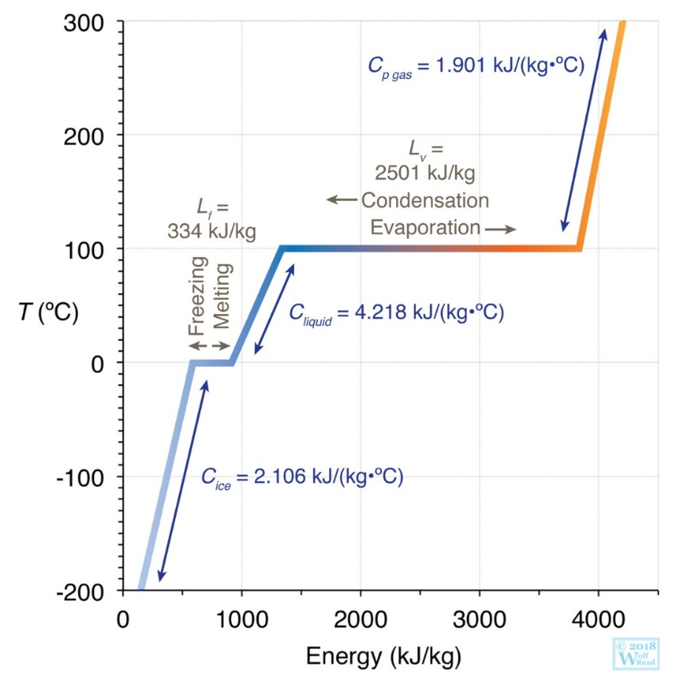
Toplota se v tleh tudi porablja (izhlapevanje vode, taljenje ledu)
Fazne spremembe so zelo velik porabnik toplote;
Izparilna toplota vode: 2 224 KJ/kg;
Talilna toplota vode: 333 KJ/kg;
 | Specifična toplota (Cp) | Toplotna prevodnost (λ)
 | (J/kgK) | W/mK
voda | 4200
kamen (apnenec, gnajs, dolomit, marmor) | 920 | 2,3 do 3,5
suh pesek | 840 | 0,58
zaraščeno zemljišče, humus | 840 | 1,5 do 2,6

Slide 4
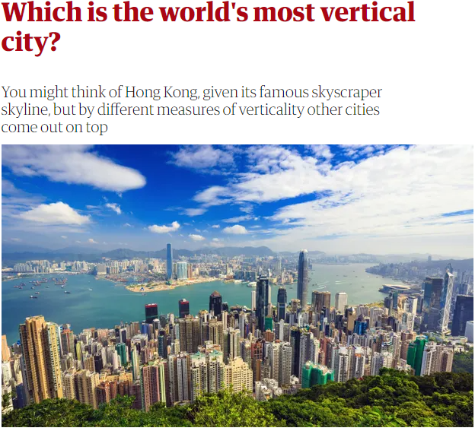
Mestna tla so zelo drugačna od naravnih
So precej bolj hrapava – slabi veter;
Veliko je navpičnih sten – večja površina z različnimi ekspozicijami;
Veliko je pozidanega oziroma asfaltiranega prostora – kopičenje toplote v tleh;
Pojavljajo se tudi drugi umetni materiali (plastika, umetna trava, naravni kamen,..)

Slide 5
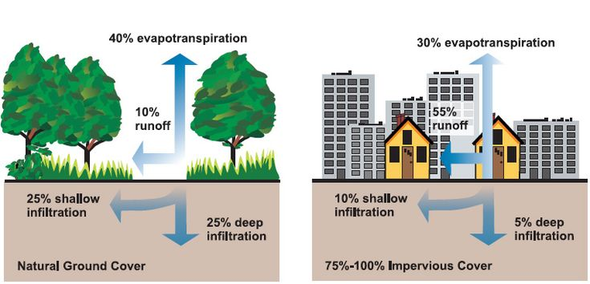
Vodni krog je zelo spremenjen
Okoli 55 % vode odteče;
30 % se porabi z evapotranspiracijo;
Le okoli 15 % vode se infiltrira v tla;
Večji delež absorbirane toplote se porabi za zaznavno toploto in manj za latentno toploto. Vzrok temu je manj vodnih površin in večja sušnost mestnih tal, saj voda hitreje odteče v podzemlje.

Slide 6
Glavni procesi, ki vplivajo na nastanek mestnega toplotnega otoka so (Oke 1982):
večja absorpcija Sončevega obsevanja zaradi večkratnega odboja od stavb ter večje površine prejemanja sevanja (stene stavb);
Drugačen albedo – temnejša tla vpijejo več svetlobe, ki jo pretvorijo v dolgovalovno sevanje, kar občutimo kot toploto;
Večji sprejem sevanja in njegovo zapoznelo sproščanje zaradi zgradb in tlakovanih mestnih površin. Tu ne gre le za toplotne lastnosti materialov, pač pa moramo upoštevati tudi ujeto Sončevo sevanje in zmanjšanje konvekcijskih izgub v sloju krošenj, ki slabijo gibanje in pretok zraka.
K temu lahko dodamo tudi manjši delež zelenih površin, ki bolje zadržujejo vodo, lahko ustvarjajo senco in so v splošnem hladnejša od pozidanih.

Slide 7
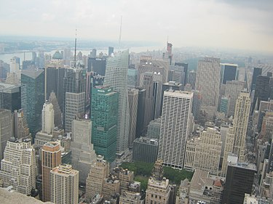
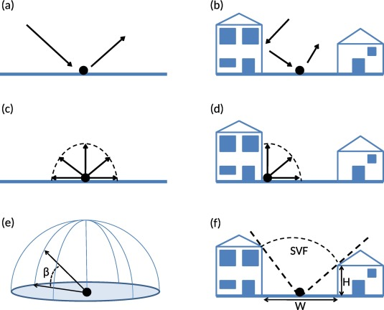
Nižji delež vidnega neba, ki mestnim tlom omogoča ohlajanje ponoči. Visoke stavbe ustvarijo previšan horizont, to pa ovira učinkovito dolgovalovno sevaje tal v nebo. Podnevi so taki deli mesta dlje v senci, tudi zato se mesto ogreva
počasneje;

Slide 8
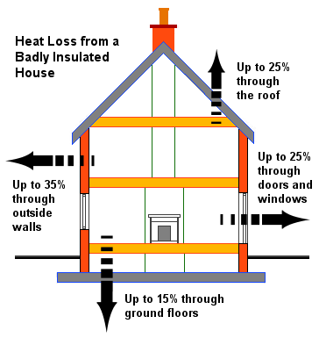
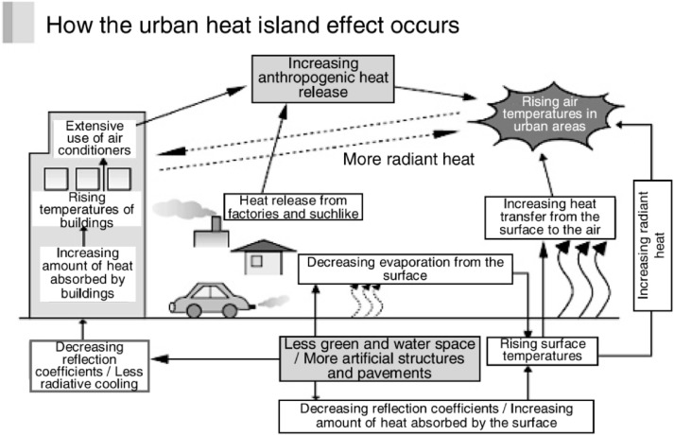
Sproščanje toplote zaradi človeških dejavnosti: industrija, promet, ogrevanje, … do neke mere lahko k temu prispeva tudi presnova ljudi.
Večji učinek v mestih višjih geografskih širin, kjer so zime daljše, dnevi krajši in se proizvede več toplote za ogrevanje;
Poleti v vročih mestih predstavlja problem hlajenje stavb in sproščanje odvečne toplote v okolico;

Slide 9
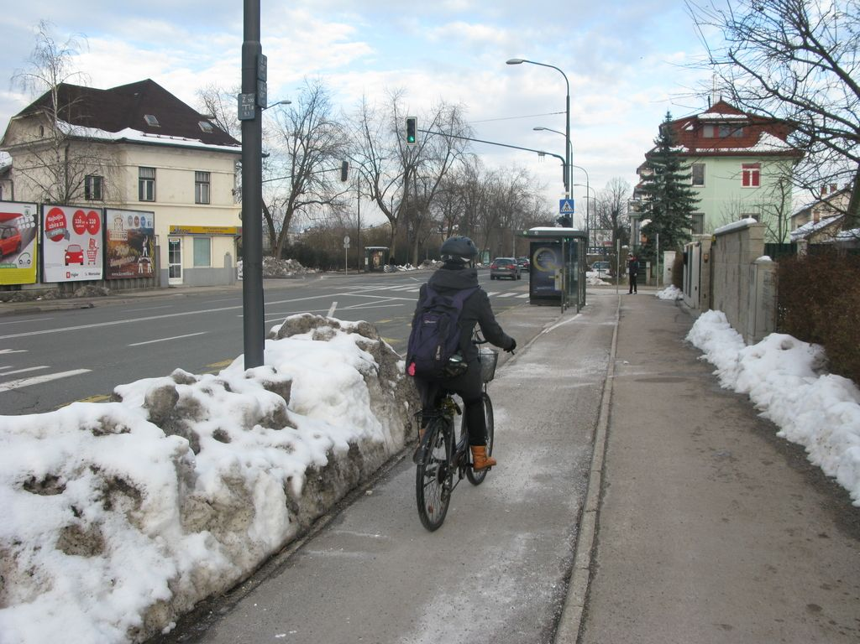
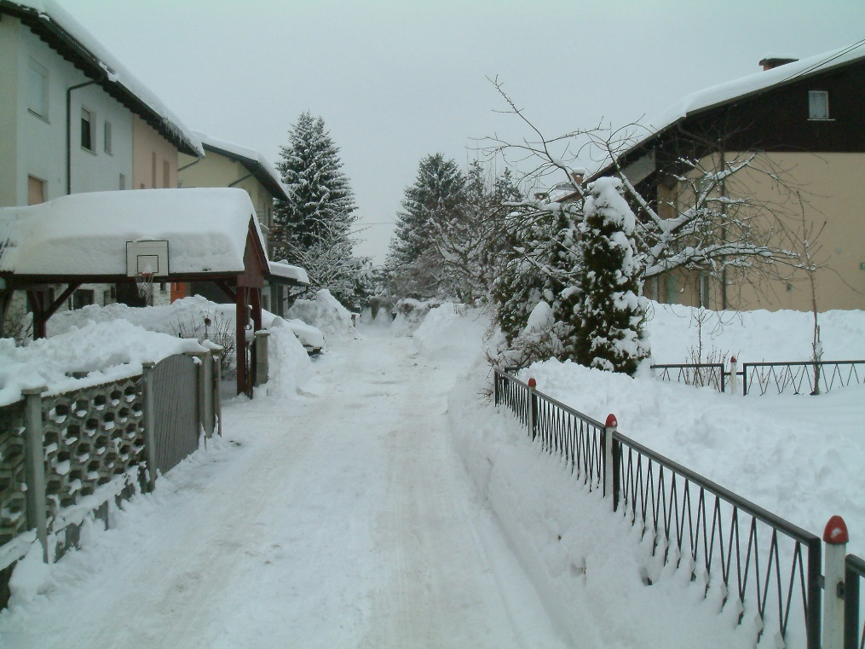
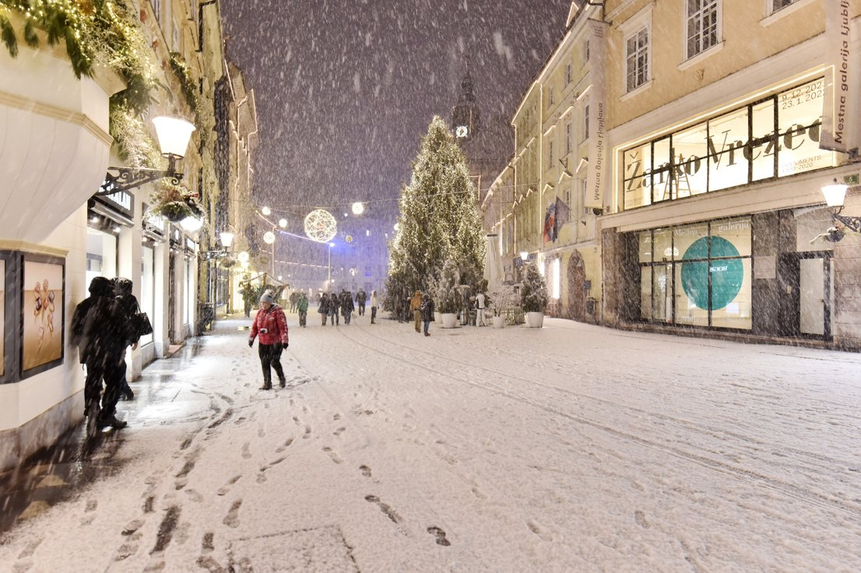
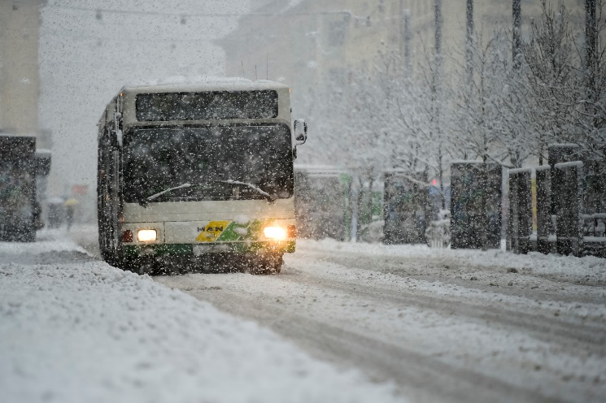
Manj snega in hitro odstranjevanje snega iz mestnih tal: (parkirišča, ceste, peš cone, poti, strehe);

Slide 10
Sevanje Sonca:
5 % sončeve svetlobe je UV,
43 % je vidne svetlobe in
52 % je IR svetlobe;
Kako tla oblikujejo MTO je odvisno od njihove emisivnosti, albeda in toplotne kapacitete.
Albedo (odboj vidne svetlobe)
Emisivnost (sposobnost sevanja toplote / dologovalovnega sevanja)
Toplotna kapaciteta (sposobnost kopičenja toplote)
Toplotna prevodnost (sposobnost prenašanja toplote po snovi)

Slide 11
Intenzivnost MTO je največja v radiacijskem tipu vremena
Jasno nebo;
Brezveterje;
Tedaj sevalni način prenosa toplote v mestni atmosferi prevladuje in tedaj se pokažejo največje razlike, ki so posledica bodisi razlik v kopičenju in prejeti toploti zaradi Sončevega sevanja podnevi bodisi zaradi drugačnih sevalnih lastnosti in različnega ohlajanja preko noči, bodisi obojega;
Vendar je zaznan tudi v advekcijskem tipu vremena (ko je oblačno, ko piha in / ali ko se pojavljajo padavine);

Slide 12
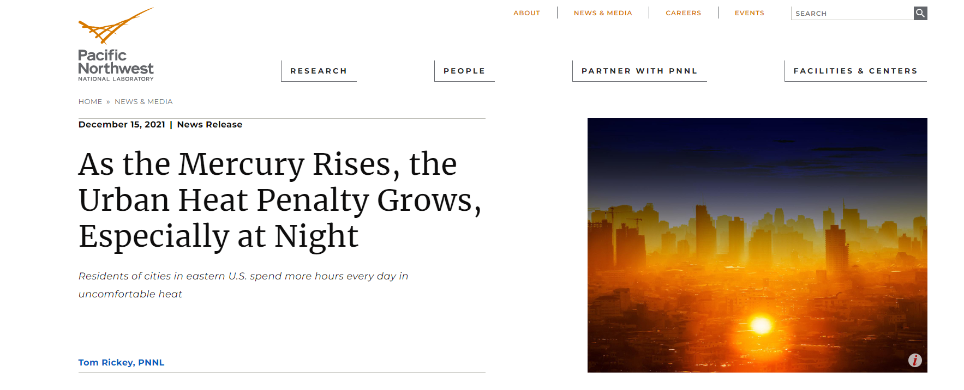
Do razlik pri MTO prihaja tudi glede na letni čas in glede na geografsko širino;
Medtem ko mesta v subpolarnih območjih beležijo najintenzivnejši razvoj mestnega toplotnega otoka v zimskih mesecih, je v submediteranskih mestih ta najbolj razvit v poletnih mesecih.
Kontinentalni del Evrope, še zlasti Panonska nižina z obrobjem kaže, da je mestni toplotni otok običajno najbolj razvit pozimi.
MTO, ki se odraža zlasti v višji temperaturi zraka v mestih, je ena najbolj opaznih negativnih posledic urbanizacije. Zlasti poleti v vročinskih valovih prispeva k povečani toplotni obremenitvi oziroma stresu.

Slide 13
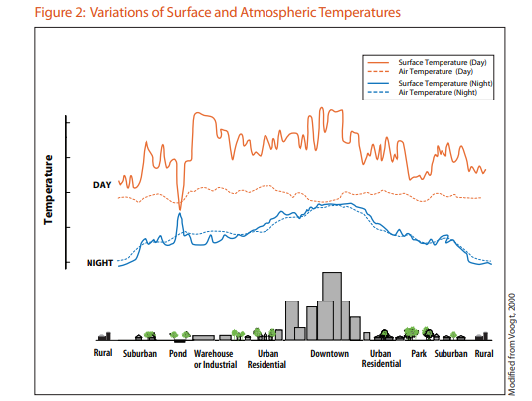
Govorimo o več oblikah MTO:
MTO površine tal: osončene površine so lahko do 27 - 50 C toplejše od zraka, osenčene in mokre pa so ogrete blizu temperaturi zraka. Najmočnejši je tedaj, ko je sonce najmočnejše, v povprečju doseže 10 – 15 C višje T od tal v okolici, ponoči 5 – 10 C;
MTO ozračja pri tleh (do višine krošenj);
MTO ozračja do višine mejne plasti;

Slide 14
MTO in podnebne spremembe
Mestno podnebje = podnebne spremembe + MTO;
Signala se krepita;
Upravičeno lahko pričakujemo stopnjevanje učinka MTO, ker:
- so vročinski valovi vse pogostejši in vse daljši;
vse več ljudi živi v mestih;
smo vse starejši;

Slide 15
Zimski učinek MTO je marsikje še vedno pozitiven in bo marsikje do 2050 prevladal;
„Tropikacija“ podnebja se bo v Evropi najprej začela v mestih;
Omilitveni ukrepi MTO v prihodnosti morajo nujno upoštevati podnebne spremembe:
npr. povečano število izrednih dogodkov (urbane poplave, neurja, suše, vročinski valovi);
Ogrevanje Slovenije znaša sedaj za cca 0,35 C/10 let in se stopnjuje;
Mesta bodo vedno toplejša od okolice – cilj naj bo preprečevanje nadaljnjega ogrevanja;
Ustavitev prostorske/demografske rasti mest (Ljubljana v 20 letih +10 %)?

Slide 16
Podnebne spremembe v Ljubljani
Tpovp (°C) and povprečna količina padavin (mm) (1981 – 2010)
jan | feb | mar | apr | maj | jun | jul | avg | sept | okt | nov | dec | mean
0.3 | 1.9 | 6.5 | 10.8 | 15.8 | 19.1 | 21.3 | 20.6 | 16 | 11.2 | 5.6 | 1.2 | 10.9
69 | 70 | 88 | 99 | 109 | 144 | 115 | 137 | 147 | 147 | 129 | 107 | 1362
Povprečno število dni s snežno odejo
Ljubljana | 1961-70 | 1971-80 | 1981-90 | 1991-2000 | 2001-10 | 2010-20
 | 76.9 | 58.6 | 59.1 | 47.9 | 50.5 | 29.5
Povprečno število vročih dni (T > 30 °C) v Ljubljani (1961 – 2020)
 | 1961-70 | 1971-80 | 1981-90 | 1991-2000 | 2001-10 | 2010-20
Ljubljana | 11,5 | 8,7 | 12,3 | 19,9 | 24,8 | 32,7
Brnik | 4,9 | 4,7 | 12 | 11,9 | 17,3 | 21,9
Ogrevanje mesta je kombinacija globalnega ogrevanja in toplotnega otoka mesta,
a v Ljubljani prevladuje signal podnebnih sprememb!
Vir podatkov: ARSO

Slide 17
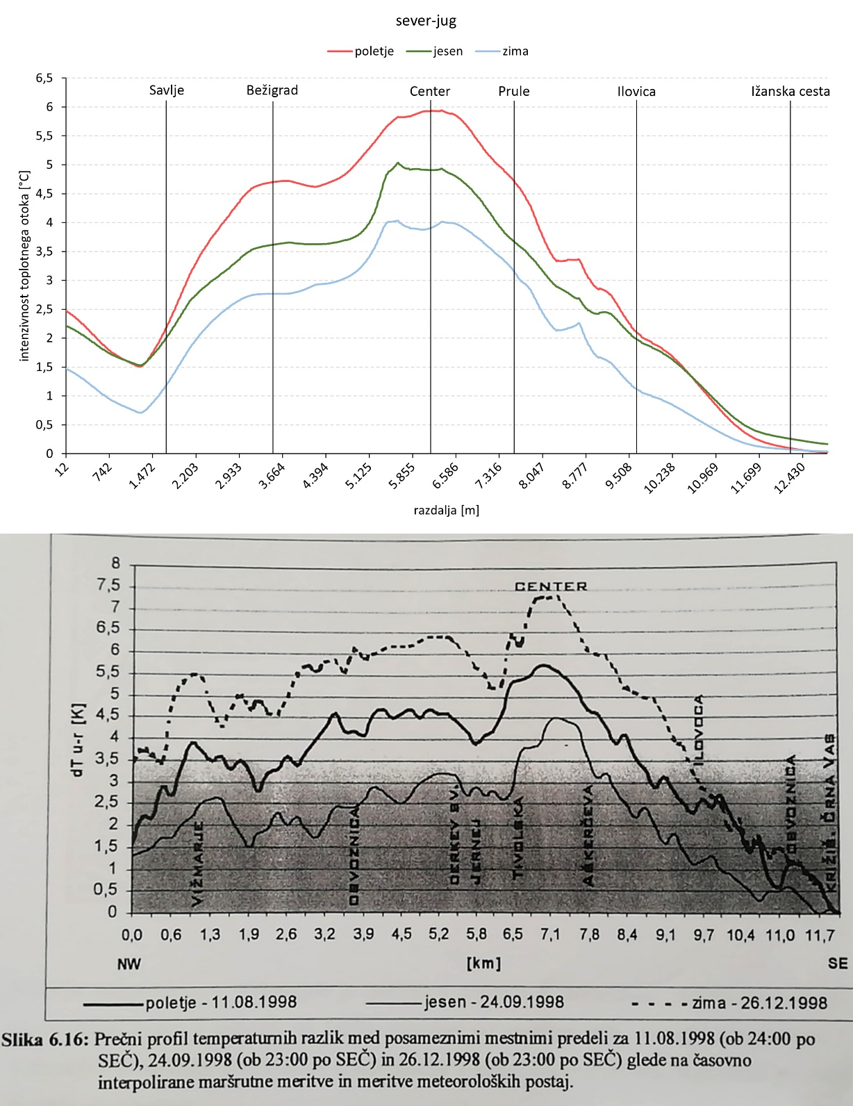
Temperaturni prerez toplotnega otoka v Ljubljani v letih 2022 and 1998
HVALA ZA POZORNOST

